Slide 1
MODELO DE NEGOCIO PARA LA PRODUCCIÓN Y COMERCIALIZACIÓN DE POLLO SEMICRIOLLO EN EL MUNICIPIO DE MOMPOX, BOLIVAR
PROYECTO DE GRADO
JOSE DAVID PEÑARANDA TORRES
JUAN DANIEL GULLOSO CAMPO
ESP. LUIS ALFONSO VARGAS CASTRO
UNIVERSIDAD POPULAR DEL CESAR SECCIONAL AGUACHICA
CIENCIAS ADMINISTRATIVAS, CONTABLES Y ECONÓMICAS
ADMINISTRACIÓN DE EMPRESAS
AGUACHICA
2024 - 1

Slide 2
INTRODUCCIÓN
El presente trabajo investigativo representa un aporte importante en el impulso económico y social, mediante la presentación de un modelo de negocio para la producción y comercialización de pollos semicriollos en el municipio de Mompox, Bolívar.
DESCRIPCIÓN DEL PROBLEMA
Formulación
Justificación
METODOLOGÍA
Tipo de investigación
Población
RESULTADOS
Desarrollo de los objetivos
Conclusiones
Objetivos
Muestra
Recomendaciones

Slide 3
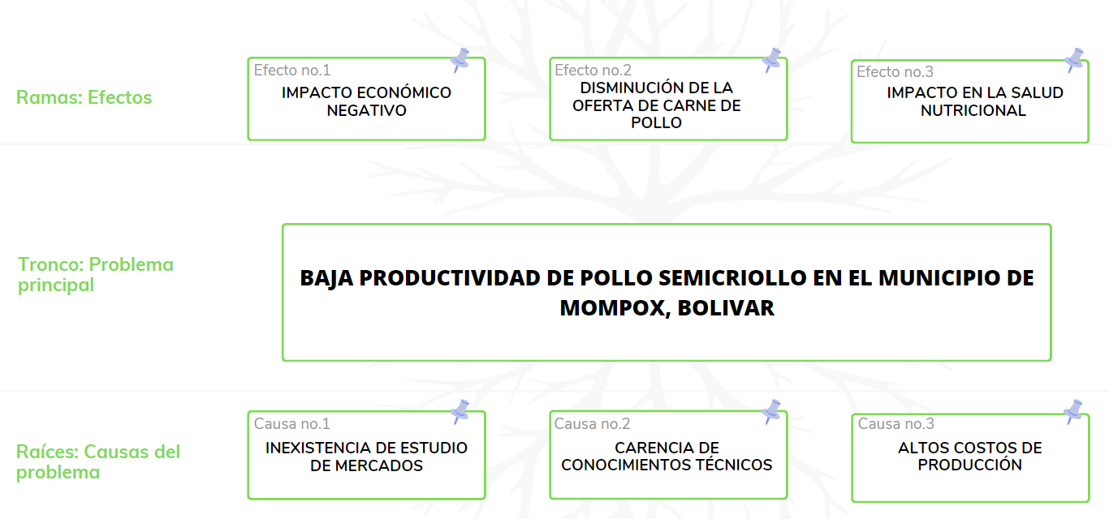
DESCRIPCIÓN DEL PROBLEMA
¿Cuáles serán las estrategias más idóneas para el diseño de un modelo de negocio que permita la eficiente producción y comercialización de pollo semicriollo en Mompox, Bolívar?

Slide 4
JUSTIFICACIÓN
Cumplir con requerimientos y exigencias del mercado.
Suplir necesidades en términos de calidad, frescura, textura y precio.
Generar desarrollo económico y social.
Valor teórico
Relevancia social
Implicaciones prácticas
Delimitación
Unidad metodológica

Slide 5
TEORIAS
Plan de negocios
Empresarismo
Investigación de mercados
5 fuerzas de Porter

Slide 6


OBJETIVOS
Diseñar un modelo de negocio para la producción y comercialización de pollo semicriollo en el municipio de Mompox, Bolívar
1
Elaborar un estudio de mercado que permita conocer la segmentación de clientes, el análisis de la competencia y los precios del mercado.
2
Realizar un estudio técnico que contenga la información de los insumos, materiales, equipos y mano de obra necesario para la puesta en marcha del modelo de negocio.
3
Adelantar el estudio administrativo y organizacional del modelo de negocio.
4
Efectuar el estudio financiero que demuestre la viabilidad financiera del modelo de negocio.

Slide 7
TIPO DE INVESTIGACIÓN, POBLACIÓN Y MUESTRA
Enfoque y tipo de estudio de la investigación
Cuantitativo descriptivo
Diseño de la investigación
No experimental, descriptivo y transaccional
Muestra
196 personas
Población
48.385 habitantes en el año 2023 (DANE)

Slide 8
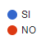
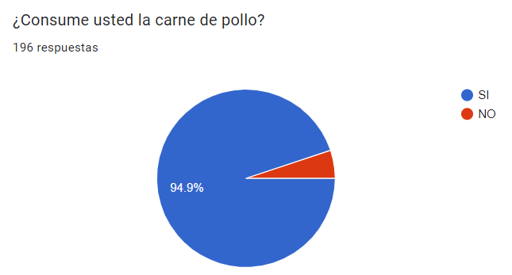
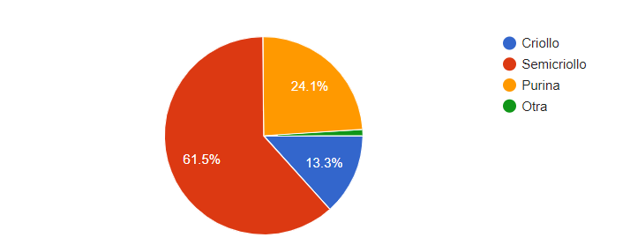
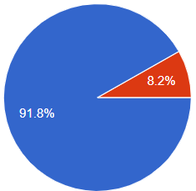

DESARROLLO DE LOS OBJETIVOS ESPECIFICOS
1. Elaborar un estudio de mercado que permita conocer la segmentación de clientes, el análisis de la competencia y los precios del mercado.
3
¿Consume usted carne de pollo?
¿Cree usted que con la creación de esta empresa dejaría de comprar donde lo hace habitualmente?
¿Qué tipo de pollo consume usted?
Avicampo
Campollo
Macpollo
Pimpollo
Delipollo
Friko
Pollos Bucanero
1
2
AMENAZA DE NUEVOS COMPETIDORES
PODER DE NEGOCIACIÓN DE LOS CLIENTES
INTENSIDAD DE LA RIVALIDAD
AMENAZA DE INGRESO DE PRODUCTOS SUSTITUTIVOS
PODER DE NEGOCIACIÓN DE LOS PROVEEDORES
5 fuerzas de Porter

Slide 9

DESARROLLO DE LOS OBJETIVOS ESPECIFICOS
1.Elaborar un estudio de mercado que permita conocer la segmentación de clientes, el análisis de la competencia y los precios del mercado.
Producto
Precio
Plaza y distribución
Promoción
Proyección de ventas
Calidad, textura, frescura y precio accesibles
Proyección de venta
PERIODO | PORCENTAJE | CANTIDAD POR (KG) | VALOR DE VENTAS POR (KG) | VALOR TOTAL
AÑO 1 | 0% | 15000 | 15.800 | $ 237.000.000
AÑO 2 | 20% | 18000 | 18.960 | $ 341.280.000
AÑO 3 | 15% | 20700 | 21.804 | $ 451.342.800
AÑO 4 | 19% | 24633 | 25.947 | $ 639.146.539
AÑO 5 | 19% | 29313 | 30.877 | $ 905.095.414
12 KM vía Talaigua nuevo, Rinconada

Slide 10
DESARROLLO DE LOS OBJETIVOS ESPECIFICOS
2. Realizar un estudio técnico que contenga la información de los insumos, materiales, equipos y mano de obra necesario para la puesta en marcha del modelo de negocio.
Localización
Equipo de oficina
Insumos
Estudio técnico
Ficha técnica del producto
El tamaño de la empresa
Detalle | Valor total anual
Máquina y Equipo | $15.406.755
Equipos de oficina | $5.804.000
Equipo de trabajo (MOD) | $ 91.919.570
Equipo de trabajo (MOI) | $ 18.480.000
Gastos administrativos | $22.020.000
Gastos de venta | $5.000.000
Total | $ 158.630.325

Slide 11
DESARROLLO DE LOS OBJETIVOS ESPECIFICOS
3. Adelantar el estudio administrativo y organizacional del modelo de negocio
Direccionamiento estratégico
Misión
Visión
Valores corporativos
Estructura organizacional
Perfil de cargos y funciones
Misión
Más+Pollo, calidad y confianza, es una empresa dedicada a la producción y comercialización de pollo semicriollo, satisfaciendo las necesidades y expectativas de los consumidores con altos estándares de calidad, precio, textura y sabor.
Visión
Para el año 2029, ser la empresa líder a nivel local y regional en la producción y comercialización de pollo semicriollo. Posicionándonos en la mente de nuestros clientes por ofrecer óptimos estándares de calidad precio, textura y sabor.
Valores
Calidad, responsabilidad, respeto, compromiso, honestidad y confianza

Slide 12
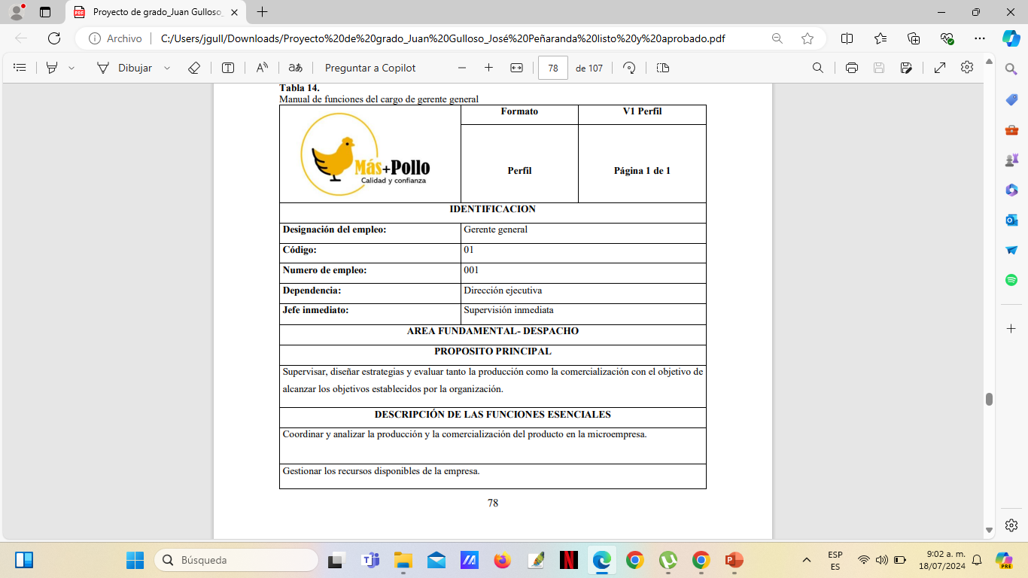
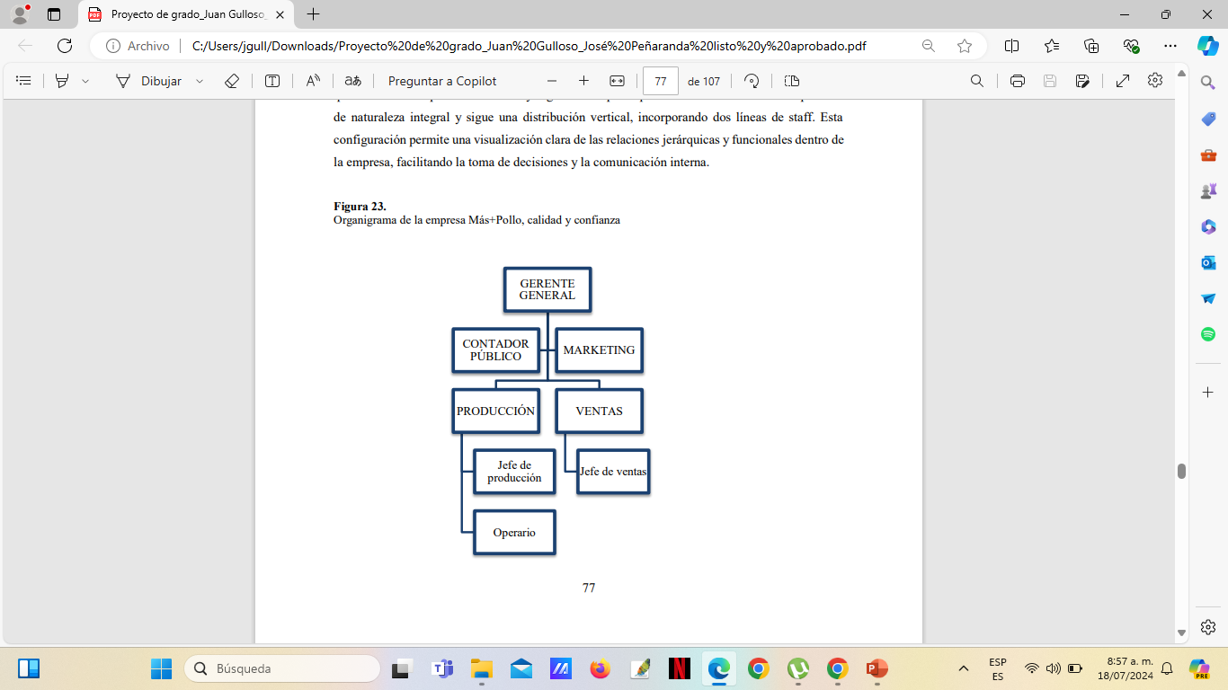
DESARROLLO DE LOS OBJETIVOS ESPECIFICOS
3. Adelantar el estudio administrativo y organizacional del modelo de negocio

Slide 13
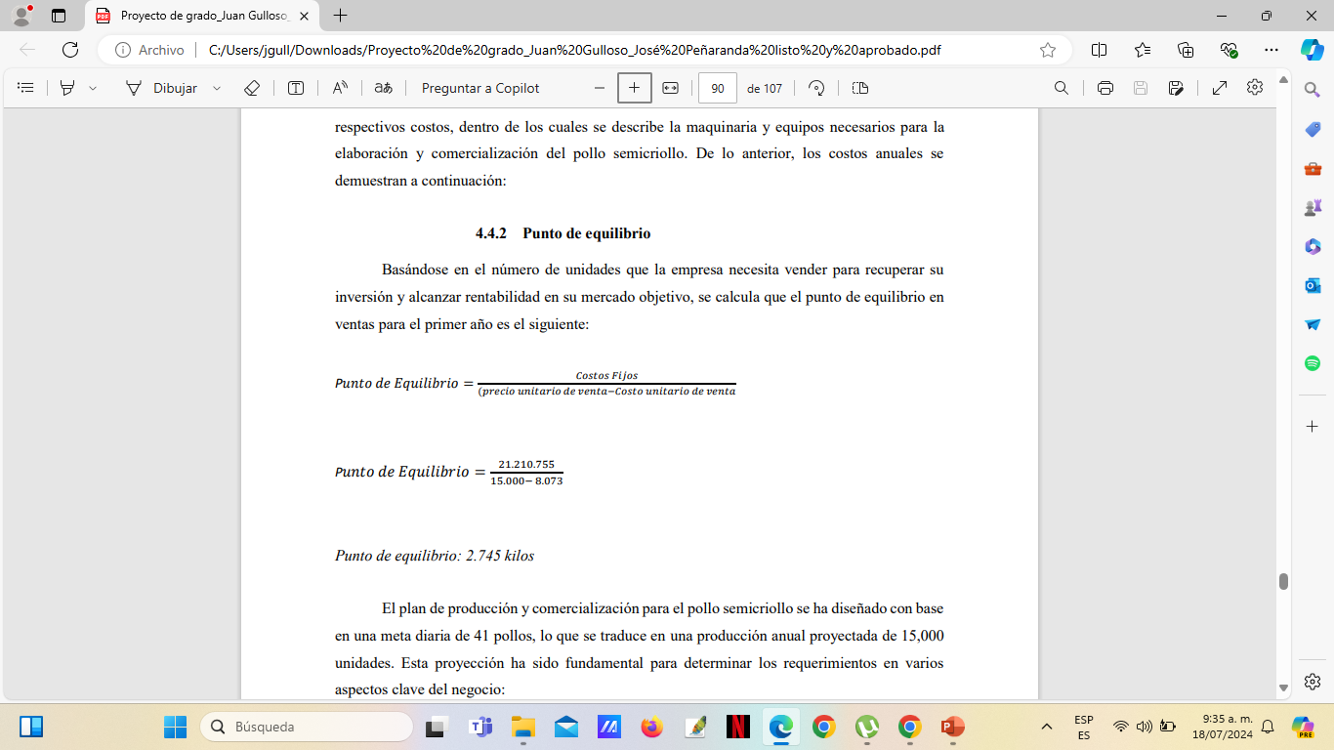
DESARROLLO DE LOS OBJETIVOS ESPECIFICOS
4. Efectuar el estudio financiero que demuestre la viabilidad financiera del modelo de negocio.
Evaluar la rentabilidad del proyecto (perdidas o ganancias)
TIR Tasa interna de retorno
¿Cómo? VPN Valor presente neto
TIO Tasa interna de oportunidad
  Punto de equilibrio
Punto de equilibrio
Estado de resultados
Inversiones del proyecto
Balance general
Flujo de caja
Viabilidad financiera

Slide 14
Inversiones del Proyecto
Descripción | Año 0
Inversión fija
Maquinaria y Equipos | $ 15.406.755
Equipos de Oficina | $ 5.804.000
Costos de venta | $ 103.675.201
Mano de Obra | $ 110.399.570
Gastos Administrativos (servicios) | $ 22.020.000
Gastos de venta | $ 5.000.000
Total, Inversión fija | $ 262.305.526
Inversión diferida
Gastos pre operativos | $ 450.000
Total, Inversión Diferida | $ 450.000
Total, Inversiones | $ 263.205.526
Viabilidad Financiera
Saldo acumulado | - $60.000.000 | $ 38.789.245 | $ 82.829.675 | $ 177.133.884 | $ 317.505.017 | $ 559.531.471
Valor Presente Neto (VPN) | $ 223.369.394
Tasa Interna de Retorno (TIR) | 139,93%
Tasa Interna de Oportunidad (TIO) | 45%

Slide 15
  CONCLUSIÓN RECOMENDACIONES
Es totalmente viable para su implementación respecto a los datos recopilados.
El estudio de mercado evidenció una alta demanda potencial.
El estudio técnico proporcionó la información veraz para el correcto funcionamiento.
El estudio administrativo arrojó los componentes estratégicos y las funciones que debe de ejecutar cada colaborador
El estudio financiero nos demostró la viabilidad financiera del proyecto.
Se insta a la Universidad Popular del Cesar, Seccional Aguachica, a través del programa de Administración de Empresas, a continuar apoyando la creación de empresas con el fin de impulsar el desarrollo de la región en estudio.
Se sugiere aprovechar estas investigaciones académicas para convocatorias y para implementar estos modelos de negocio.
Se recomienda fomentar la participación de los estudiantes en estas estrategias de fortalecimiento empresarial.

Slide 16
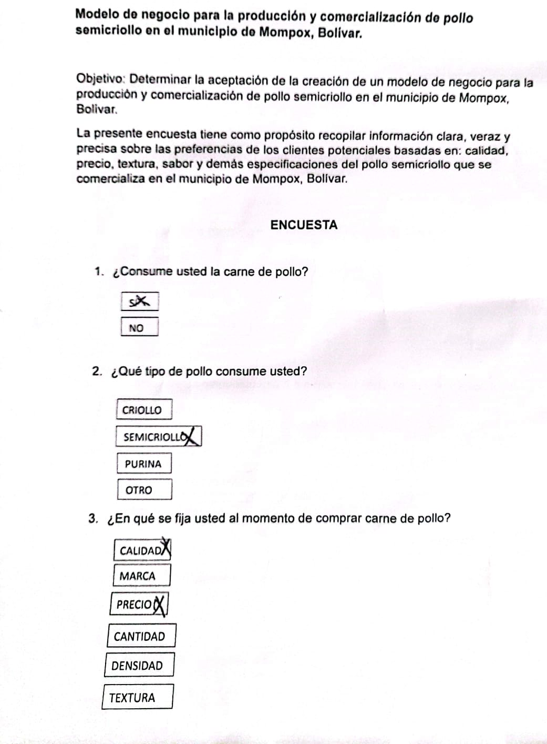
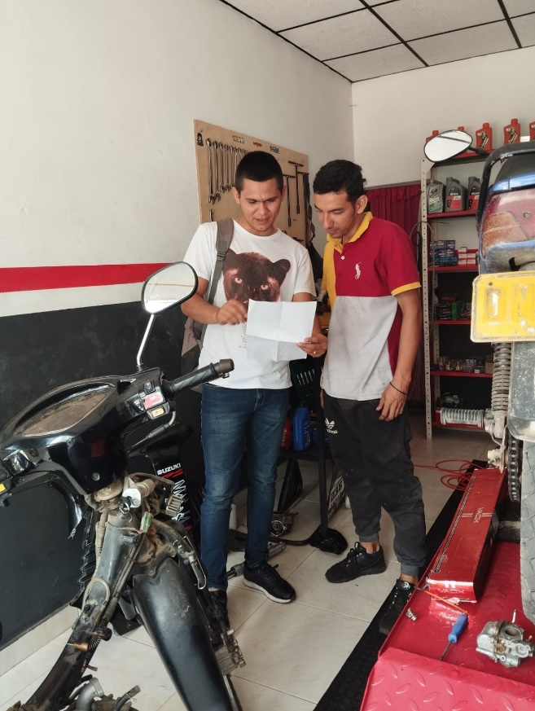
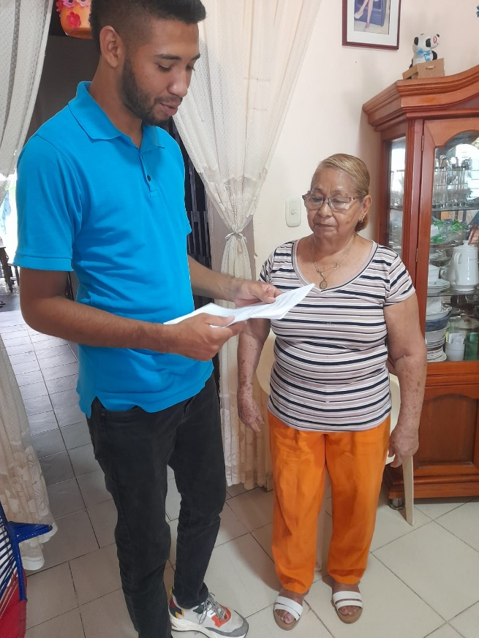
APÉNDICES
09

Slide 17
BIBLIOGRAFÍA
Alcaldía Municipal (2023). Economía – Mompox, Cesar. Obtenido de https://www.santacruzdemompos-bolivar.gov.co/
AviNews. (2023). PIB Avícola en continuo crecimiento. Obtenido de https://avinews.com/avicultura-colombiana-pib-avicola-en-continuo-crecimiento/
Carmona, C. (2023). FACTIBILIDAD MONTAJE DE UNA EMPRESA AGROPECUARIA. Wikipedia. Obtenido de https://repositorio.cuc.edu.co/bitstream/handle/11323/10341/TRABAJO%20FINAL%20MBA-VF%20(1).pdf?sequence=1&isAllowed=y
Colombia, B. m. (2023). Sector avícola. Análisis de producto, 55.
Colombia, C. d. (2010). Función Pública . Obtenido de https://www.funcionpublica.gov.co/eva/gestornormativo/norma.php?i=12672#:~:text=Se%20dictan%20disposiciones%20para%20promover,4%20y%205.
Directorio avícola. (2019). Los orígenes de la avicultura. Poultry Life avicultura moderna. Obtenido de https://poultrylife.com/articulos-tecnicos/los-origenes-de-la-avicultura/
FENAVI. (2023). ¿Cómo le fue a la avicultura en el 2022? ¿Qué expectativas tiene la industria avícola para el 2023? Análisis. FENAVI. Obtenido de https://fenavi.org/wp-content/uploads/2023/03/revista-298.pdf
Función pública (2024). Ley 905 de 2004. Gestor normativo. Obtenido de https://www.funcionpublica.gov.co/eva/gestornormativo/norma.php?i=14501
García, G. (2019, June 3). ESTUDIO DE FACTIBILIDAD PARA LA CREACIÓN DE UNA EMPRESA COMERCIALIZADORA DE POLLO EN GIRARDOT, CUNDINAMARCA AÑO 2019. YouTube: Home. Obtenido de http://uniminuto-dspace.scimago.es/bitstream/10656/7685/1/T.A_GarciaBernalGreisyVanesa_2019.pdf
Hernández, F., Fernandez, S. (2016). Metodología de la Investigación Sexta Edición. México: Mc Graw Hill.
09

Slide 18

¡Gracias!

